Slide 1
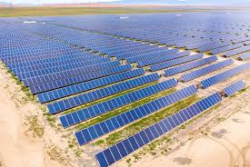


 | احداث نیروگاه خورشیدی 20 مگاواتی زارچ یزد گزارش 15 روزه شماره 3 شماره قرارداد: PKSP-P2-C2-0410
گزارش پیشرفت 15 روزه شماره 3
نیمه اول اسفند ماه 1404
احداث نیروگاه خورشیدی 20 مگاواتی زارچ یزد
کارفرما: شرکت پترو کاویان صنعت پارس
پیمانکار: شرکت پیشگامان انرژی نوراتک
تهیه کننده | بررسی کننده | تایید کننده | تاریخ تهیه | تاریخ ارسال
حامد اخوان | علی سیماب |  | 1404/12/15 | 1404/12/17

Slide 2
مشخصات مدیریتی پروژه
عنوان قرارداد | احداث نیروگاه خورشیدی 20 مگاواتی زارچ یزد
شماره قرارداد | PKSP-P2-C2-0410
کارفرما | شرکت پترو کاویان صنعت پارس
پیمانکار | شرکت پیشگامان انرژی نوراتک
موضوع قرارداد | انجام عملیات احداث نیروگاه خورشیدی 20 مگاواتی زارچ شرکت پترو کاویان صنعت پارس واقع در شهرستان اشکذر استان یزد در قالب EPC شامل و نه محدود به تایید و تایید و تکمیل طراحی تفضیلی، اجرای کلیه عملیات ساختمانی (ابنیه، تاسیسات برقی، تاسیسات مکانیکی)، محوطه سازی، حصارکشی و راه اندازی، بر اساس اصول کاملا ایمن و با رعایت دقیق و کامل اصول فنی و استانداردهای مصوب به شرح پیوست های فنی قرارداد

Slide 3
مشخصات مدیریتی پروژه
تاریخ شروع پروژه | 1404/10/21 مطابق تاریخ ابلاغ قرارداد
مدت اولیه پیمان | 8 ماه شمسی از تاریخ ابلاغ رسمی قرارداد
تاریخ پایان اولیه پروژه | 1405/06/21
تاریخ ابلاغ قرارداد | 1404/10/21 مطابق نامه به شماره
تاریخ تحویل زمین | 1404/11/06
مبلغ قرارداد | 52 میلیارد تومان

Slide 4
اقدامات عمده انجام شده در دوره گزارش
اقدام | فاز
- ارائه نسخه اصلاح شده برنامه زمانبندی برای تایید ارائه MDL برای تایید تکمیل تیم پروژه (اطلاعات چارت به روز رسانی شده به کارفرما ارایه شده است) | مدیریت و برنامه‌ریزی پروژه
ارایه تعداد 17 نقشه مهندسی جهت تایید مشخص شدن 855 محل نقاط پایه فنس توسط نقشه بردار | مهندسی
کشتی حامل تعداد47 کانتینر پنل در بندر خورفکان – شارجه پهلو گرفته است سازه در مرحله سفارش گذاری است تحویل مخازن آب به سایت پنل ها و MVStation ها در مرحله ساخت است | تدارکات
کانکس تامین شده ولی به دلیل ممنوع اعلام شدن حمل و نقل توسط راهداری، حمل کانکس انجام نشده است تامین سایر اقلام تجهیز کارگاه اجرای فونداسیون کانکس ها و مخازن آب احداث راه دسترسی تامین سیمان، ماسه و بلوک برای اجرای عملیات عمرانی اتمام حفر چاله های پایه های فنس | اجرا

Slide 5
شرح وضعیت تدارکات خارجی
پنل ها
  با توجه به محدودیت‌ها و ممنوعیت‌های به‌وجود آمده در مسیرهای بین‌المللی و تنگه هرمز، تمامی کشتی‌های حامل کانتینرهای پنل مربوط به این سفارش، ناگزیر در بندری غیر از بندر جبل‌علی پهلو گرفته‌اند (بندر خورفکان – شارجه). در پی این شرایط، هزینه‌های اضافی بابت حمل و انبارداری به این شرکت تحمیل گردیده و همچنین زمان‌بندی تحویل و حمل کالا با تأخیر مواجه شده است. بارنامه‌های مربوط به تمامی پنل‌های این سفارش در ایمیل ارائه شده است.
اینورتر و ام وی استیشن
  همچنین لازم به ذکر است که MV Station و اینورترهای مربوط به پروژه سفارش‌گذاری شده و مطابق برنامه تولید کارخانه در حال ساخت می‌باشند. زمان تولید اینورتر ۸ هفته و ام‌وی استیشن ۱۲‌ هفته اعلام شده است.
سازه
  در مراحل طراحی و سفارش گذاری است.

Slide 6
برنامه پیشرفت در دوره آینده
اقدام | فاز
- ارایه نسخه نهایی برنامه زمانبندی جهت تایید دریافت تایید MDL | مدیریت و برنامه‌ریزی پروژه
ارایه بخشی از مدارک مهندسی (بعد از دریافت تاییدیه Basic Design) | مهندسی
خرید فنس (بعد از دریافت تاییدیه کارفرما) سفارش گذاری کابل های LV/MV ، تابلوها، خرید ترانس کمکی، سیستم صاعقه، سیتم دوربین و روشنایی | تدارکات
اتمام تجهیز کارگاه عقد قرارداد برای شروع عملیات عمرانی (بعد از تایید ساختمان) | اجرا

Slide 7
مشكلات، موانع و دلايل عمده تأخير
شروع جنگ و عدم تامین ماشین آلات و نیروی انسانی
بررسی مدارک شیمیایی و ژئوشیمیایی خاک جهت طراحی سازه
پتانسیل خوردگی خاک و محدودیت در انتخاب سیستم سازه‌ای
زمان‌بر بودن فرآیند تأیید نقشه‌های Basic Design
محدودیت‌های دسترسی سایت برای ماشین‌آلات سنگین
کمبود زیرساخت‌های کارگاهی و خدمات پشتیبانی
فاصله زیاد سایت از مراکز شهری و صنعتی
افزایش هزینه‌های لجستیک و حمل‌ونقل تجهیزات
محدودیت در تأمین و اسکان نیروی انسانی متخصص
شرایط محیطی و اقلیمی نامساعد منطقه
محدودیت‌های اجرایی ناشی از شرایط زمین‌شناسی سایت

Slide 8
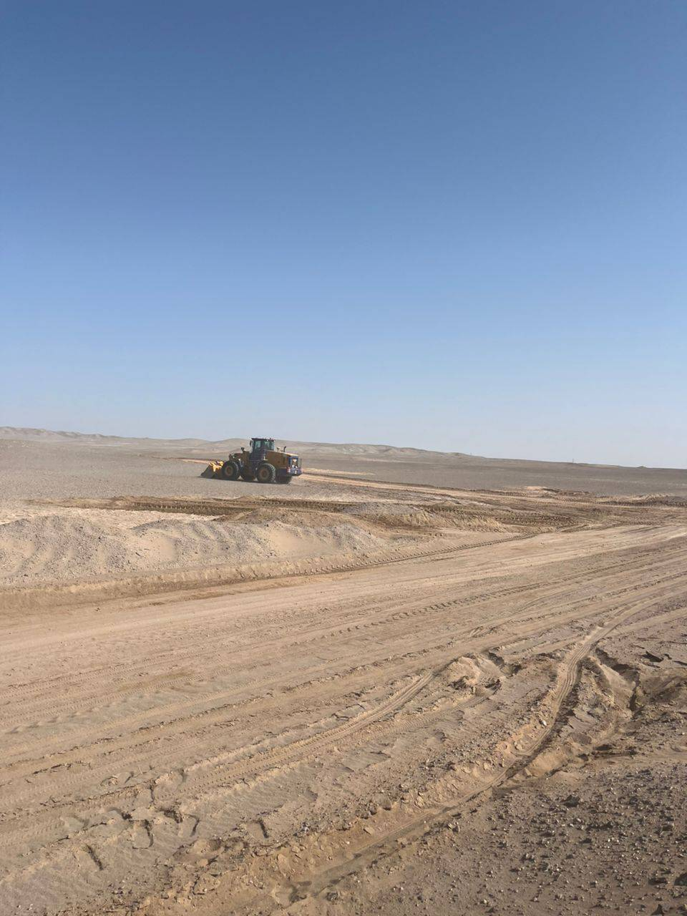
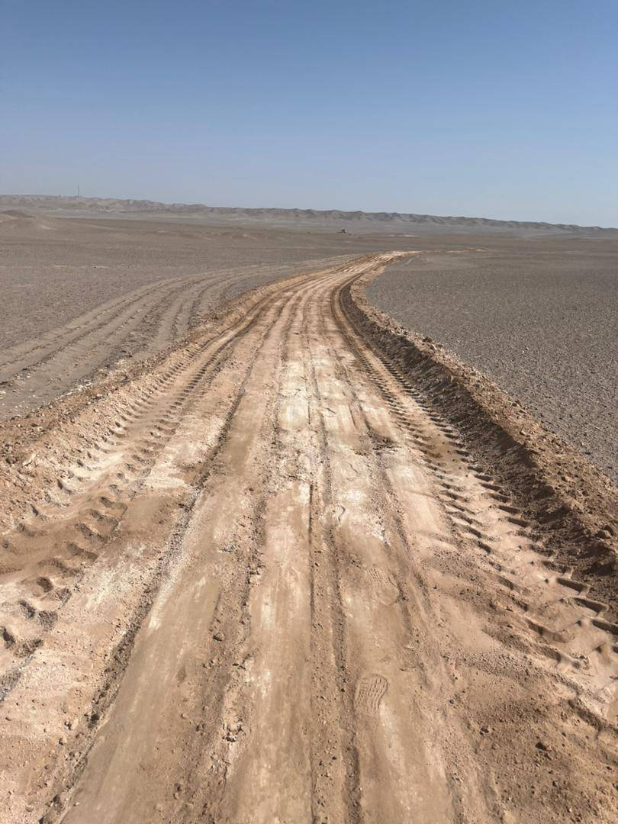
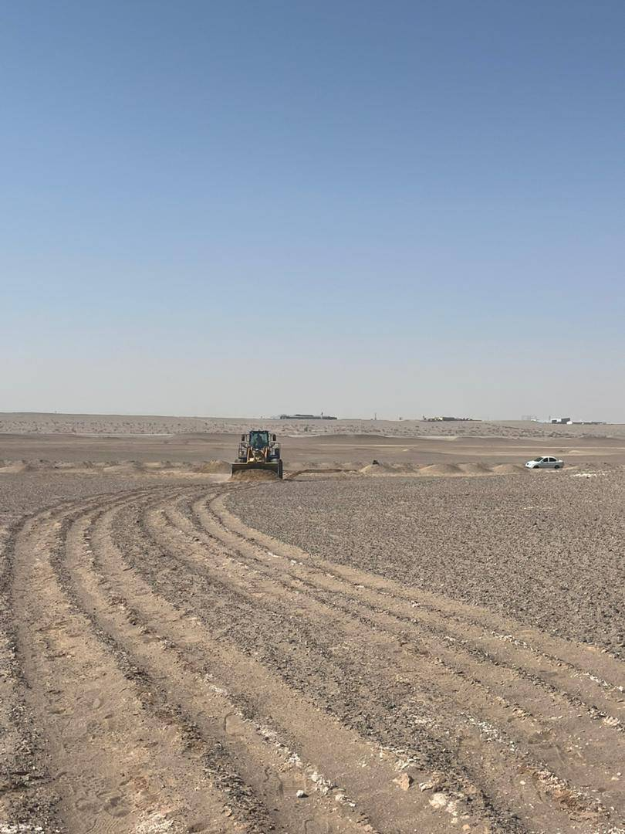
گزارش تصویری- تسطیح مسیر دسترسی

Slide 9
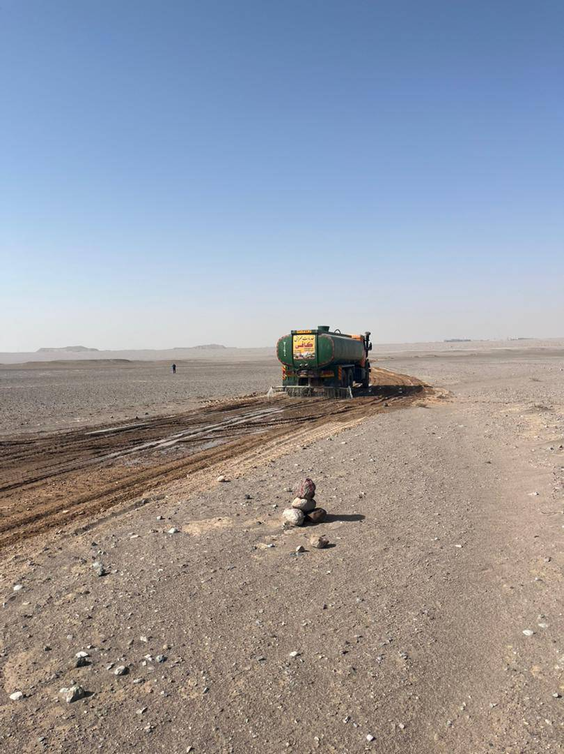
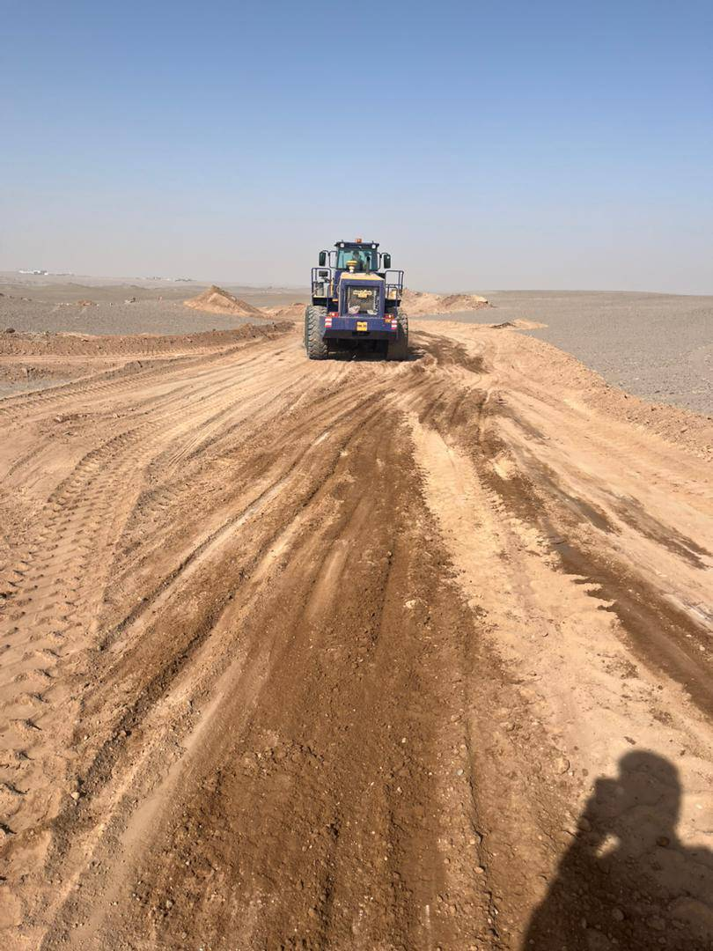
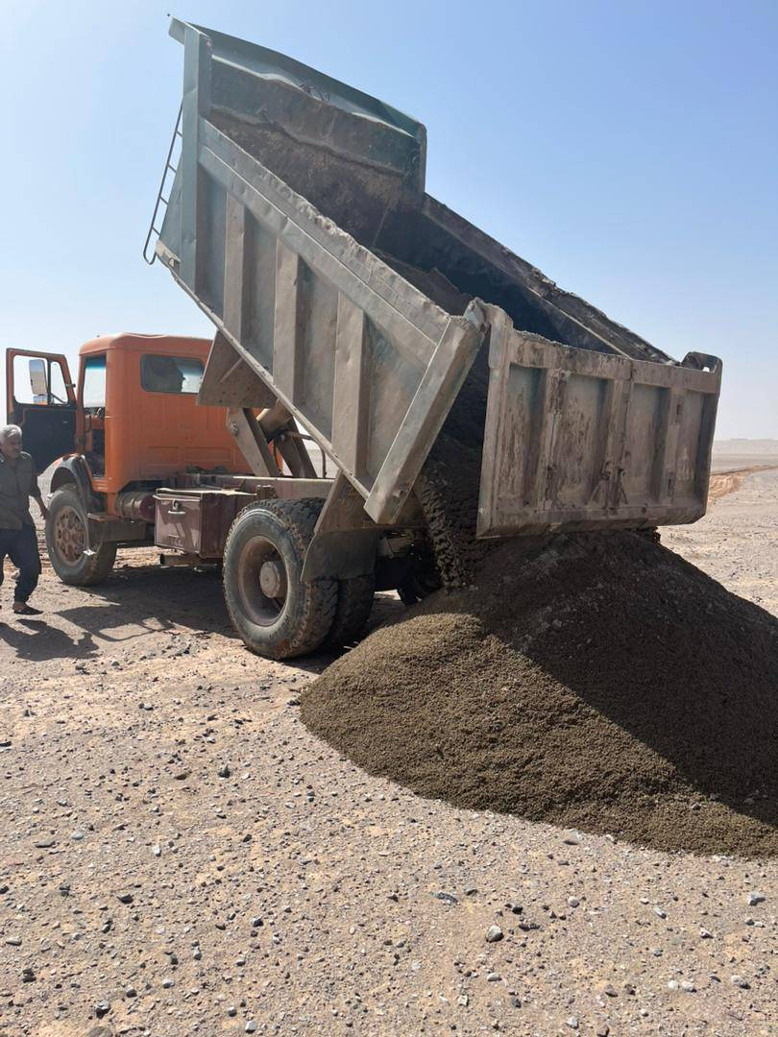
گزارش تصویری- زیرسازی مسیر دسترسی

Slide 10
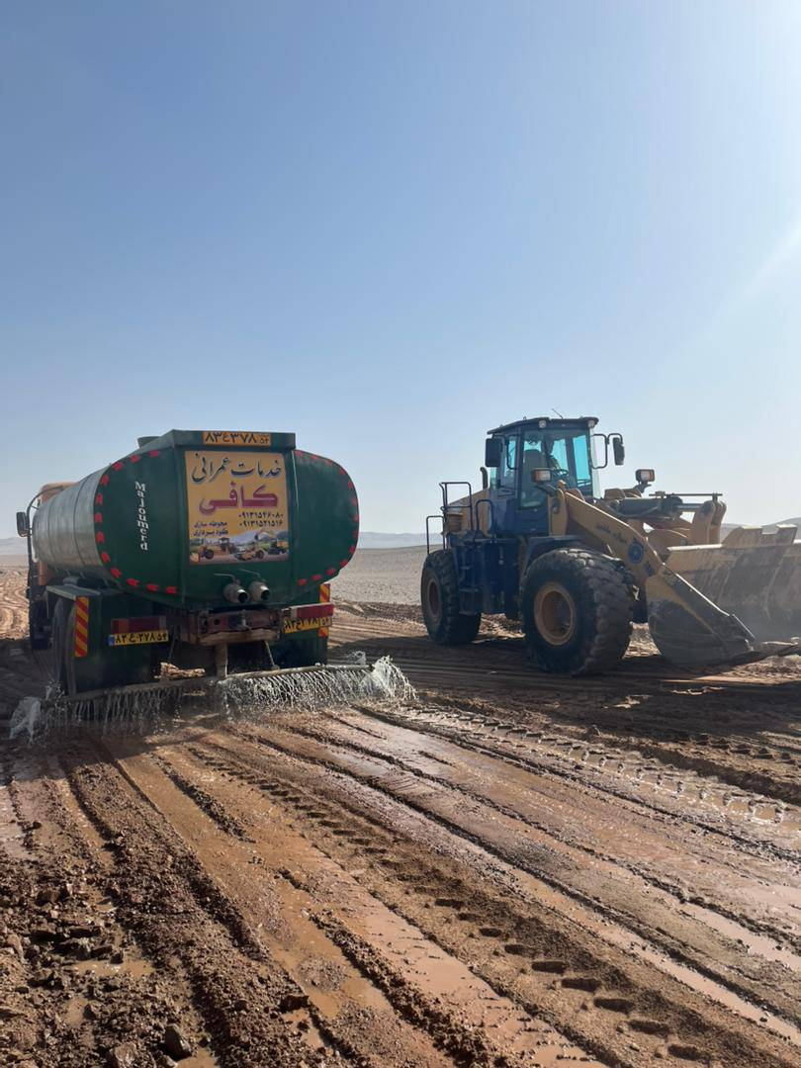
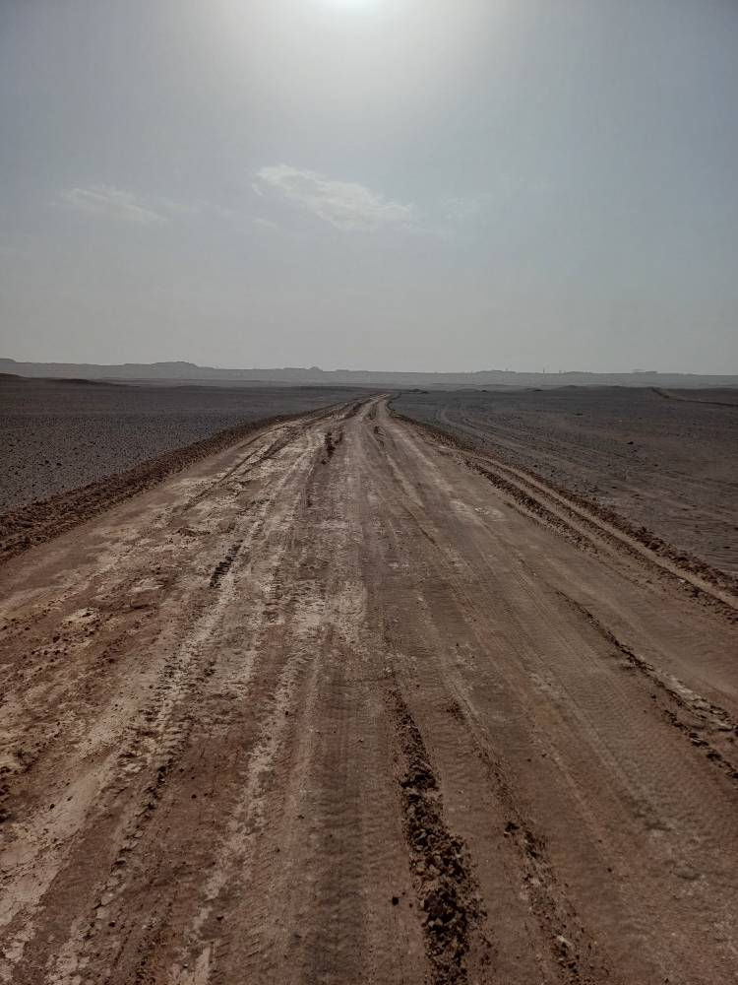
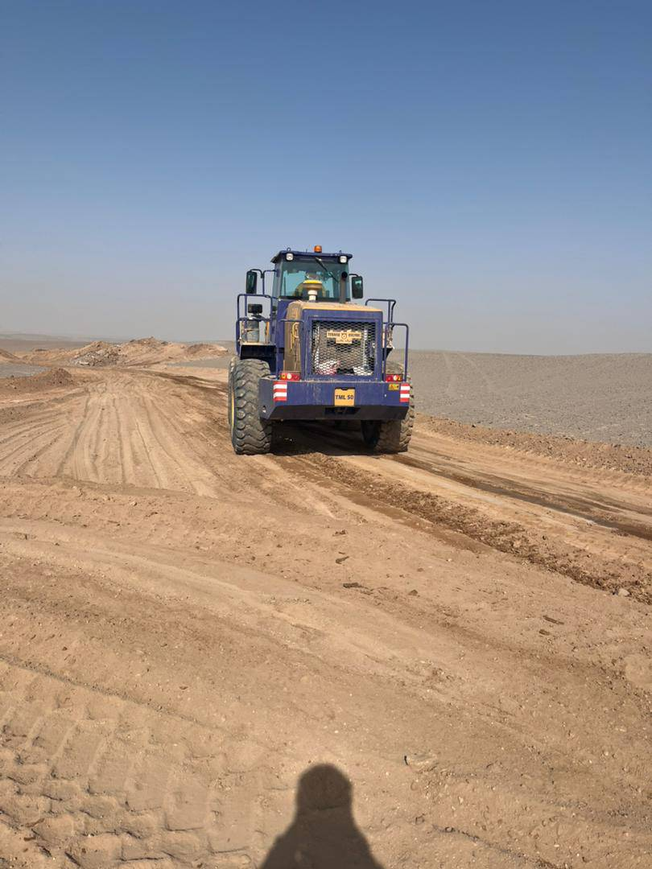
گزارش تصویری- عملیات تکمیلی مسیر دسترسی

Slide 11
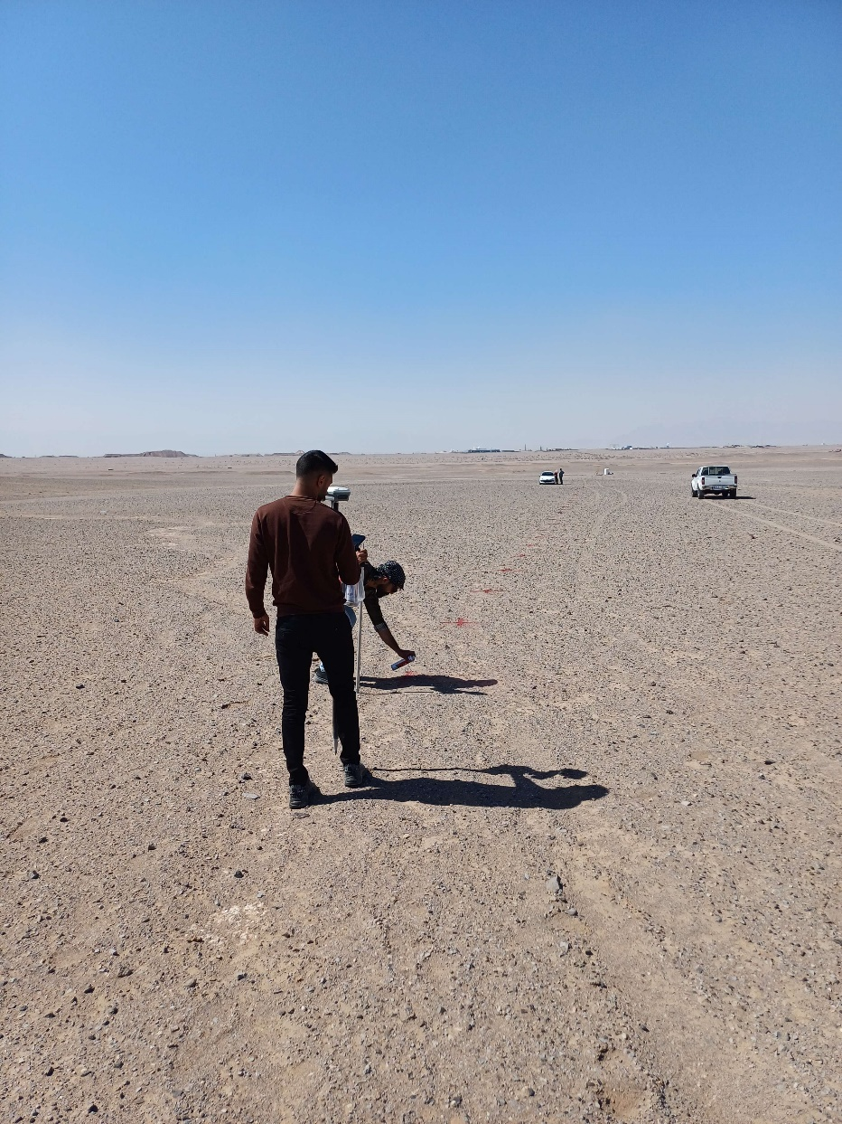
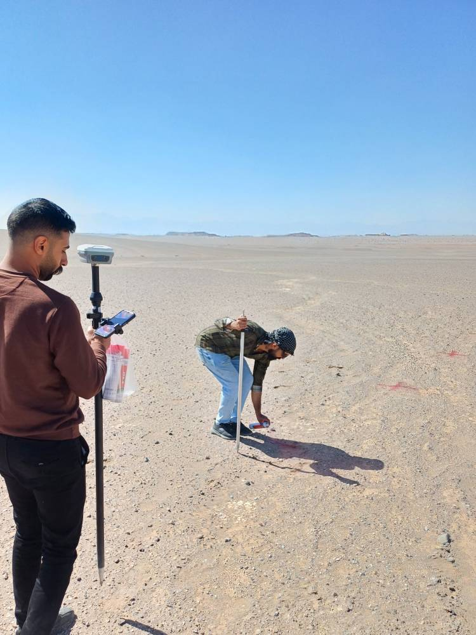
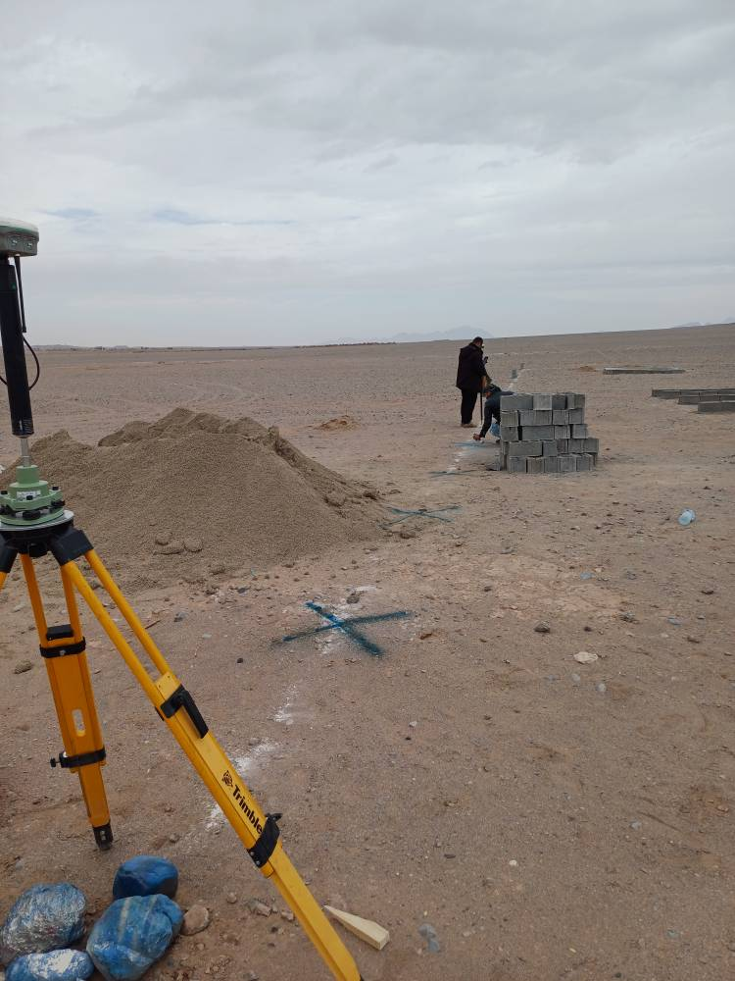
گزارش تصویری- مشخص کردن محل نقاط پایه فنس ها

Slide 12
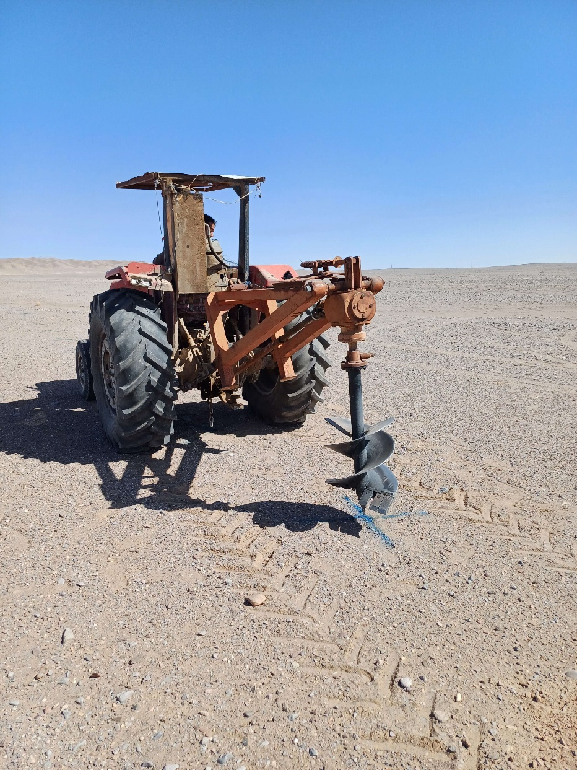
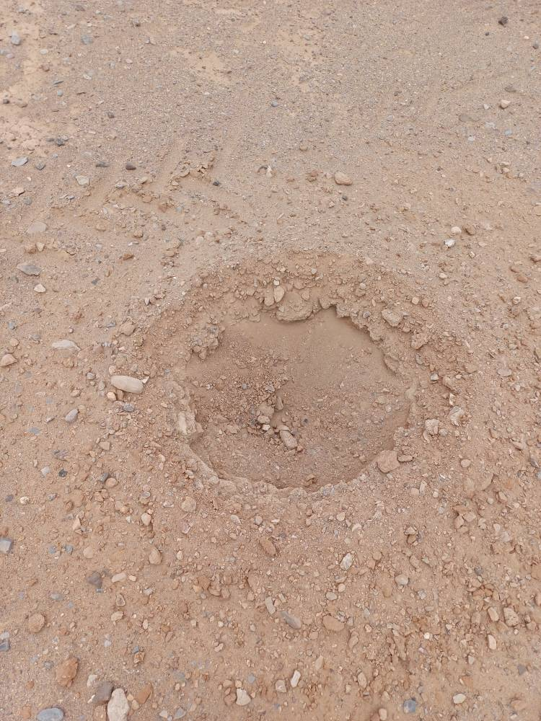
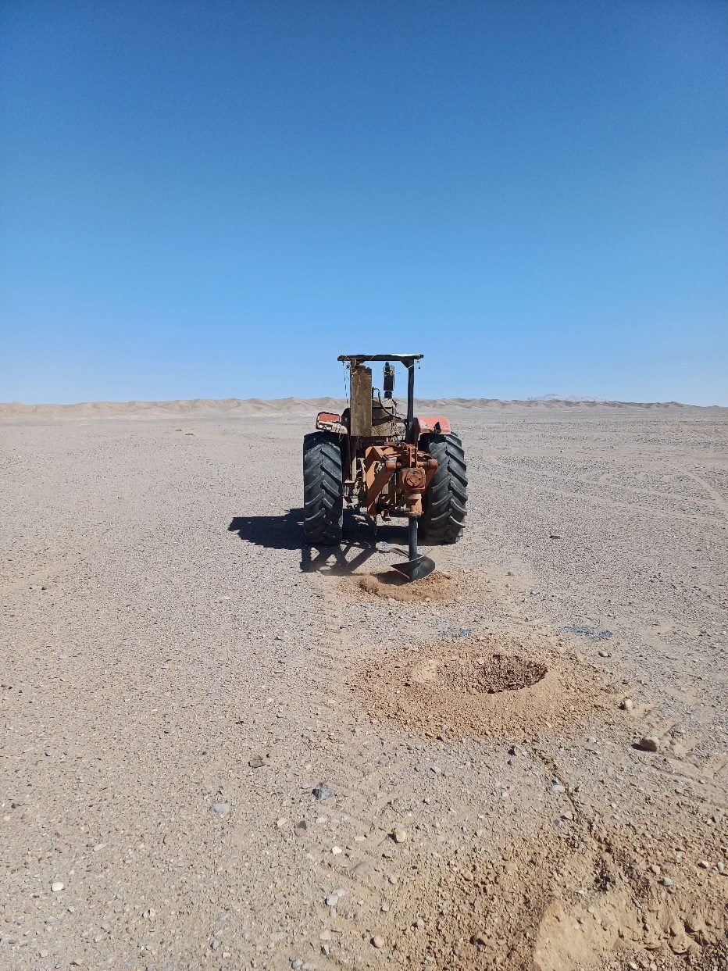
گزارش تصویری- حفر چاله پایه فنس ها

Slide 13
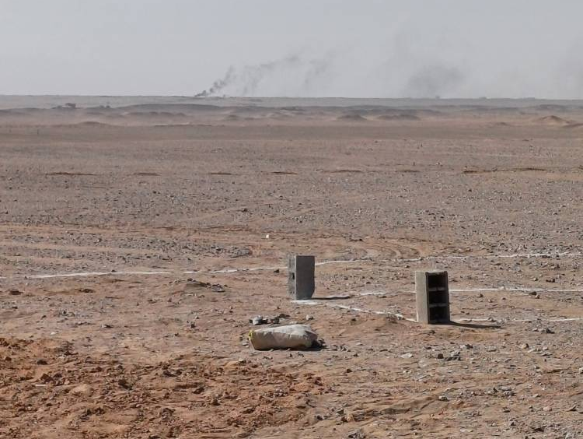
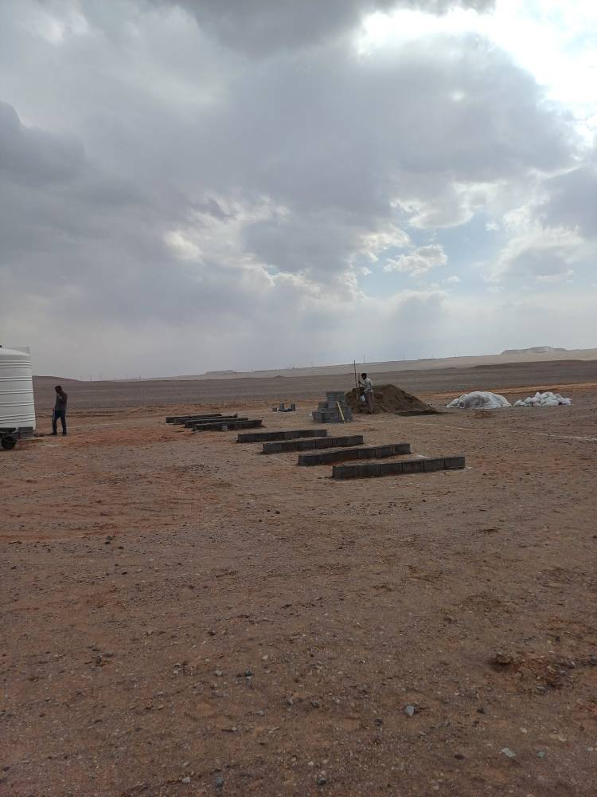
گزارش تصویری- اجرای فونداسیون کانکس و منابع آب

Slide 14
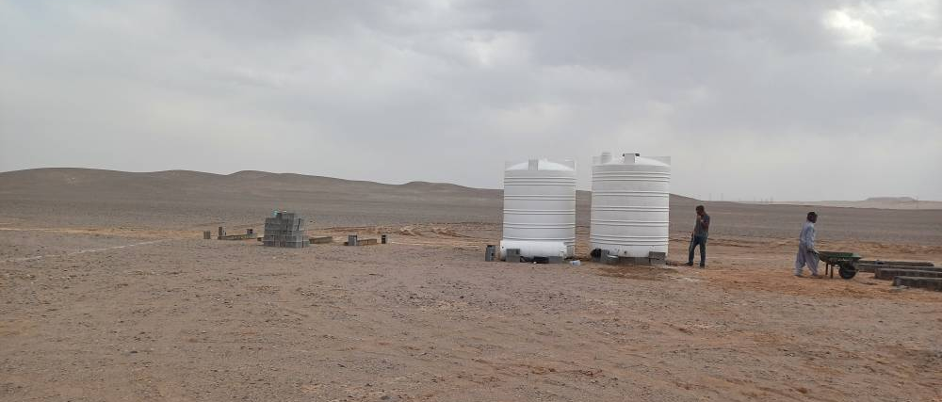
گزارش تصویری- تامین و حمل منابع آب به سایت

Slide 15
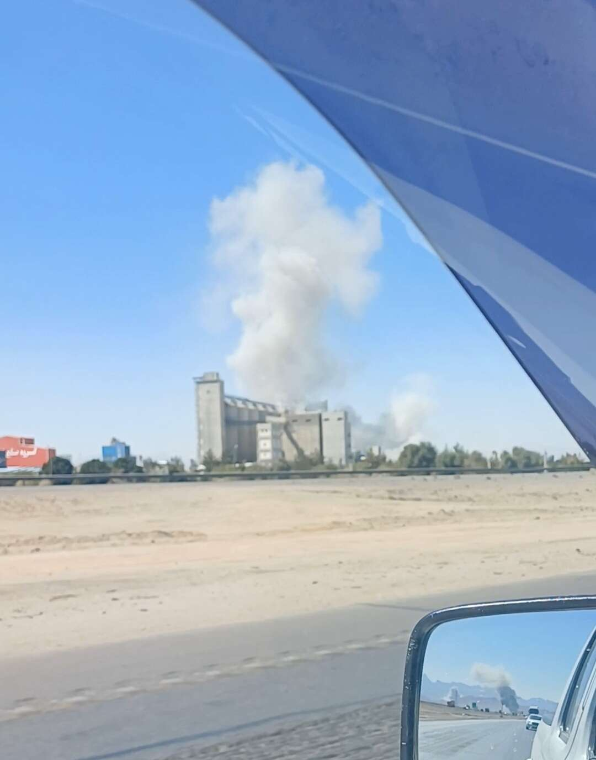
گزارش تصویری- اصابت بمب در شهرک صنعتی اطراف سایت

